Slide 1
7월 펫 배너 컨셉

Slide 2

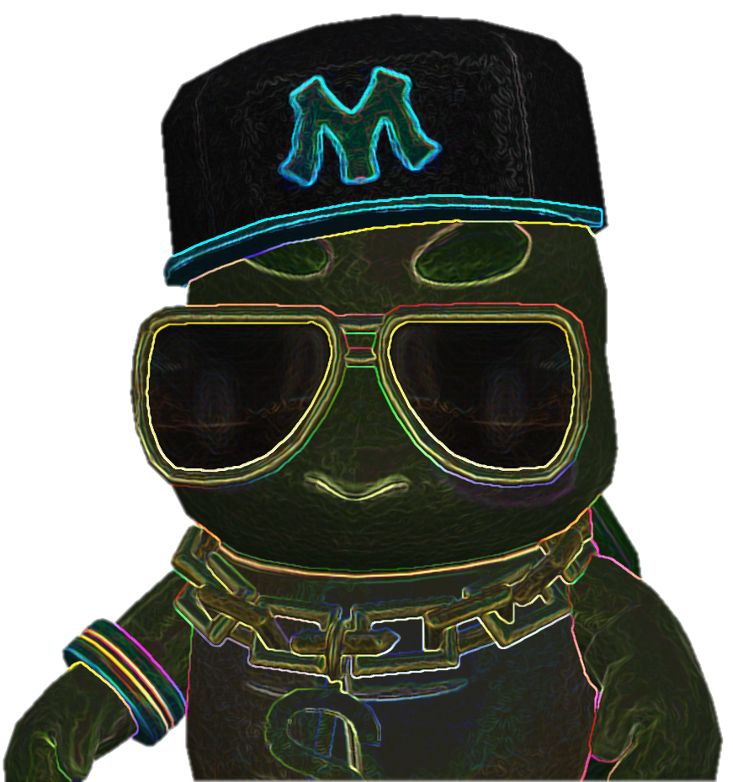




여름 EDM 페스티벌 포스터 컨셉. 펫의 이름보다 펫의 컨셉을 더 강조한다.
DJ 터틀의 모습을 아래와 같이 화면 분할해서
보여준다.
썸머 뮤직 EDM 페스티벌 포스터 컨셉임을 나타낸다.
네온 싸인 컨셉 사용
SUMMER
DJ
FESTIVAL
이퀄라이저 배경 사용
2019.07.03 ~ 2019.08.01
M/S/T/A/R
7월 3일 점검 후부터 8월 1일 점검 전까지 마이키를 ‘캡슐머신’에서 획득할 수 있습니다.

Slide 3
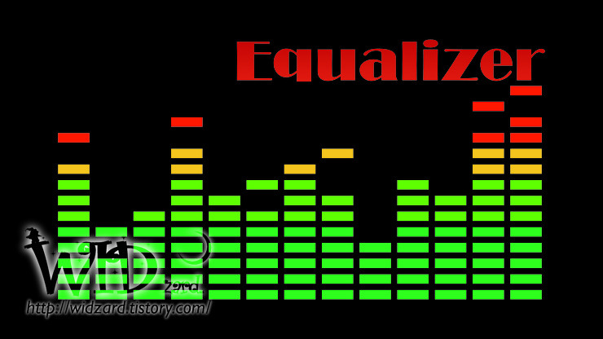


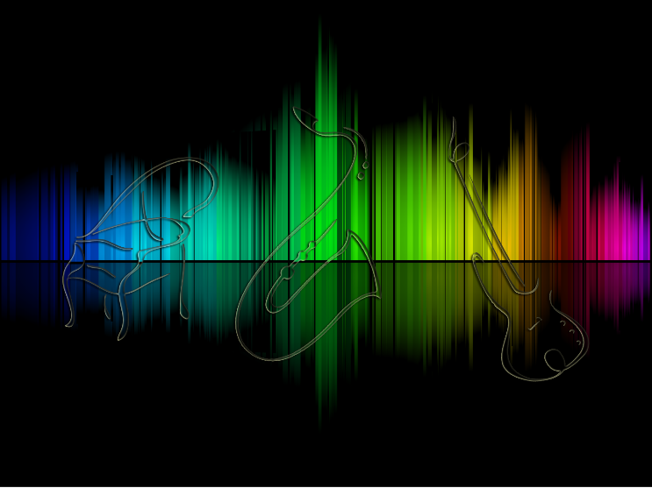

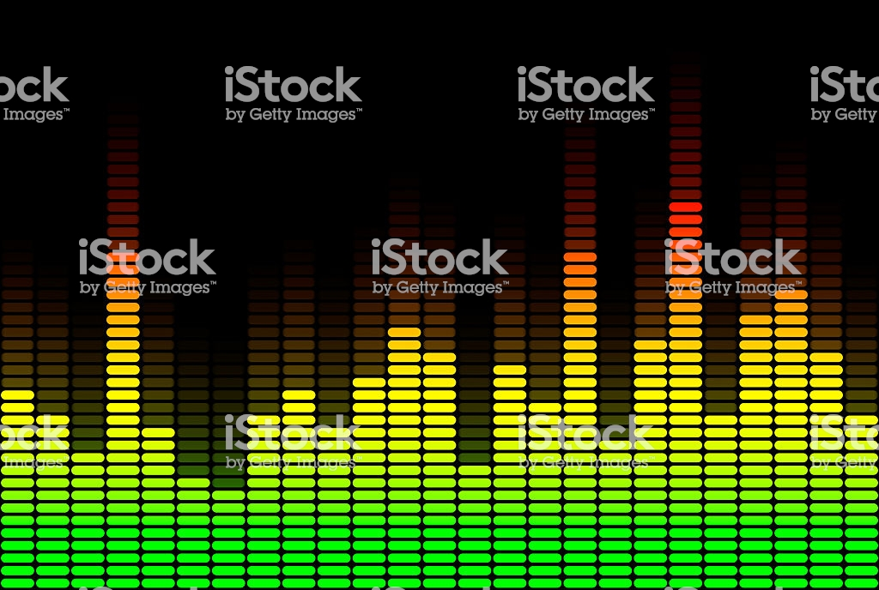
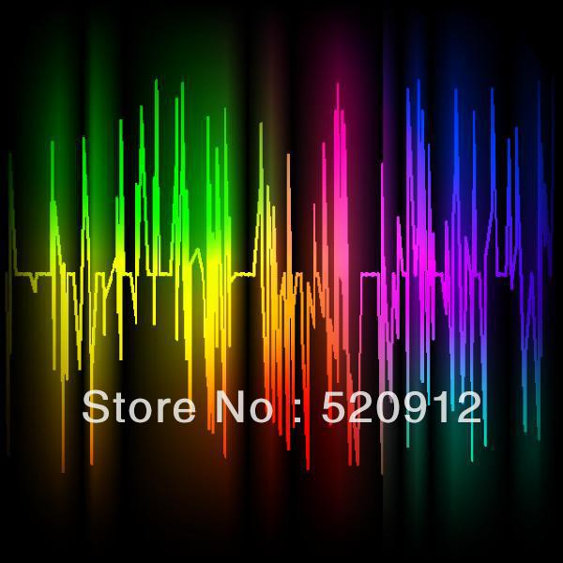
아래와 같이 어두운 배경에 형형 색색의 이퀄라이저가 배경으로 있다.

Slide 4
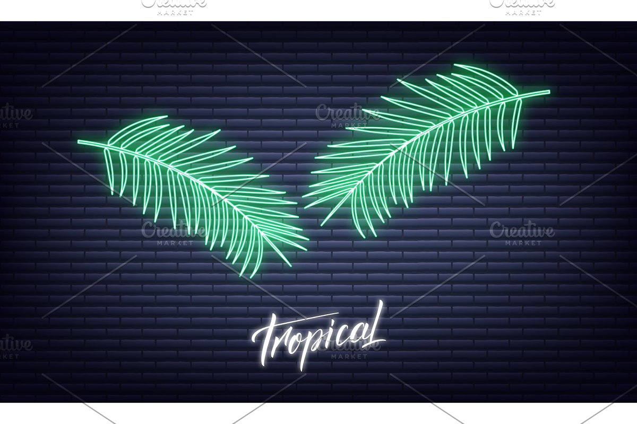
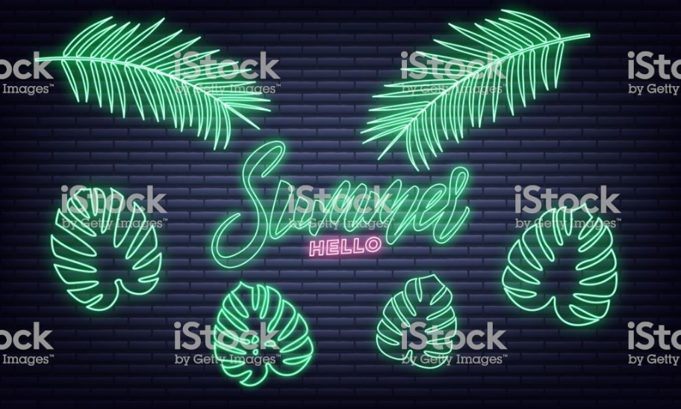


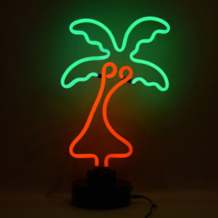
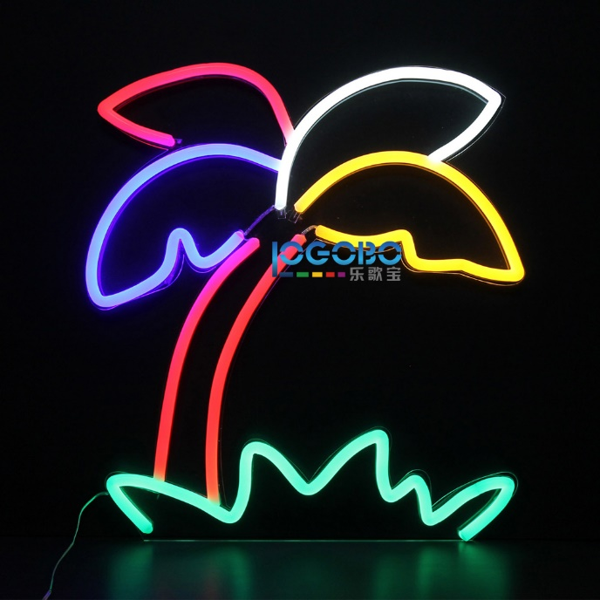




이퀄라이저 위쪽에 아래와 같은 비행기 그리고 여름을 뜻하는 야자수 네온 사인이 배치 되어 있다.

